Slide 1


Bài giảng thiết kế bởi Vũ Hồng
LH: FB Vũ Hồng | https://www.facebook.com/vuhong1972 | hongvu7219@gmail.com
Chào mừng các con đến với tiết học Tiếng Việt
Notes:
Bài giảng được thiết kế bởi: Vũ Hồng
LH: FB Vũ Hồng | https://www.facebook.com/vuhong1972/ | hongvu7219@gmail.com

Slide 2
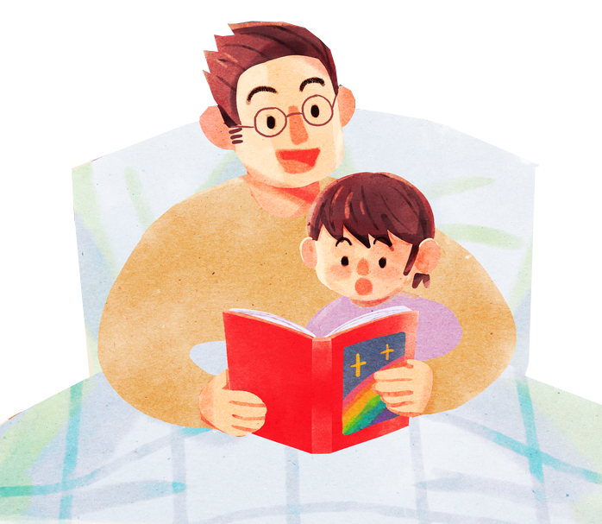
Bài giảng thiết kế bởi Vũ Hồng
LH: FB Vũ Hồng | https://www.facebook.com/vuhong1972 | hongvu7219@gmail.com
Khởi động
Notes:
Bài giảng được thiết kế bởi: Vũ Hồng
LH: FB Vũ Hồng | https://www.facebook.com/vuhong1972/ | hongvu7219@gmail.com

Slide 3





Bài giảng thiết kế bởi Vũ Hồng
LH: FB Vũ Hồng | https://www.facebook.com/vuhong1972 | hongvu7219@gmail.com
VẺ
ĐẸP
QUANH
EM
Notes:
Bài giảng được thiết kế bởi: Vũ Hồng
LH: FB Vũ Hồng | https://www.facebook.com/vuhong1972/ | hongvu7219@gmail.com

Slide 4




Thứ ngày tháng năm 2021
Bài giảng thiết kế bởi Vũ Hồng
LH: FB Vũ Hồng | https://www.facebook.com/vuhong1972 | hongvu7219@gmail.com
Tiếng Việt ( tiết 4)
Nói và nghe.
Notes:
Bài giảng được thiết kế bởi: Vũ Hồng
LH: https://www.facebook.com/vuhong1972/

Slide 5

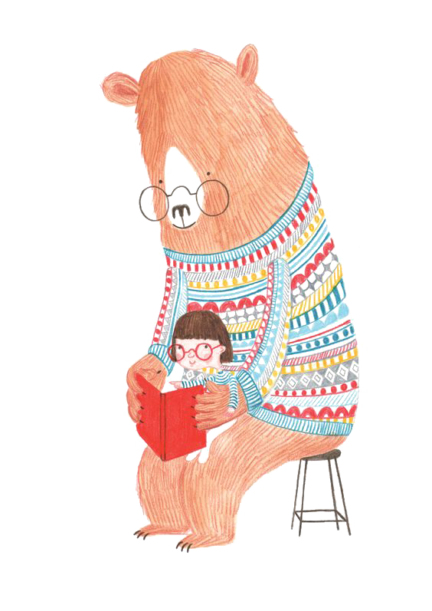

Bài giảng thiết kế bởi Vũ Hồng
LH: FB Vũ Hồng | https://www.facebook.com/vuhong1972 | hongvu7219@gmail.com
Tiết 4
Notes:
Bài giảng được thiết kế bởi: Vũ Hồng
LH: https://www.facebook.com/vuhong1972/

Slide 6


1. Dựa vào tranh và câu hỏi gợi ý, đoán nội dung của từng tranh.
THẢO LUẬN
Bài giảng thiết kế bởi Vũ Hồng
LH: FB Vũ Hồng | https://www.facebook.com/vuhong1972 | hongvu7219@gmail.com
Em hãy quan sát 4 bức tranh minh họa trong SGK và trả lời câu hỏi:
- Có những ai xuất hiện trong bức tranh?
- Họ đang làm gì?
- Khung cảnh xung quanh như thế nào?
Notes:
Bài giảng được thiết kế bởi: Vũ Hồng
LH: FB Vũ Hồng | https://www.facebook.com/vuhong1972/ | hongvu7219@gmail.com

Slide 7
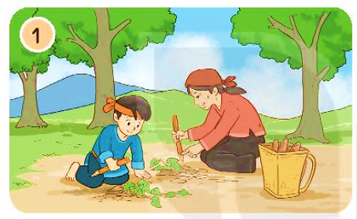
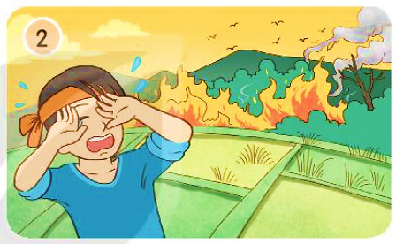
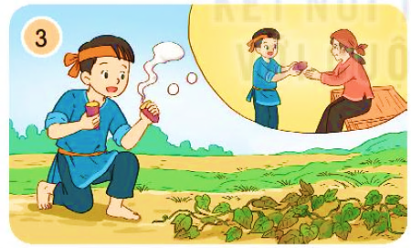
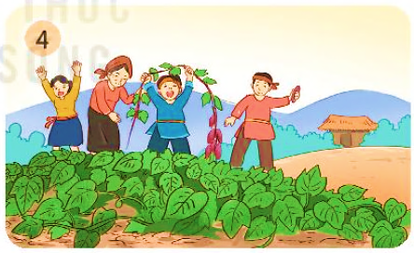
SỰ TÍCH CÂY KHOAI LANG
Bài giảng thiết kế bởi Vũ Hồng
LH: FB Vũ Hồng | https://www.facebook.com/vuhong1972 | hongvu7219@gmail.com
Notes:
Bài giảng được thiết kế bởi: Vũ Hồng
LH: FB Vũ Hồng | https://www.facebook.com/vuhong1972/ | hongvu7219@gmail.com

Slide 8


Bài giảng thiết kế bởi Vũ Hồng
LH: FB Vũ Hồng | https://www.facebook.com/vuhong1972 | hongvu7219@gmail.com
TRẢ LỜI CÂU HỎI
qua trò chơi.
Notes:
Bài giảng được thiết kế bởi: Vũ Hồng
LH: https://www.facebook.com/vuhong1972/

Slide 9



GẤU CON DU LỊCH
Bài giảng thiết kế bởi Vũ Hồng
LH: FB Vũ Hồng | https://www.facebook.com/vuhong1972 | hongvu7219@gmail.com
Notes:
Bài giảng được thiết kế bởi: Vũ Hồng
LH: FB Vũ Hồng | https://www.facebook.com/vuhong1972/ | hongvu7219@gmail.com

Slide 10




- Thầy cô hãy bấm vào Start sau đó nhấn vào số 1/2/3/4 để hiện câu hỏi, bấm chuột để hiện câu trả lời và vượt chướng ngại vật.
Notes:
- Thầy cô hãy bấm vào Start sau đó nhấn vào số 1/2/3/4 để hiện câu hỏi, bấm chuột để hiện câu trả lời và vượt chướng ngại vật.

Slide 11



Hai bà cháu nghèo khổ làm gì để sinh sống?
- Thầy cô hãy bấm vào Start sau đó nhấn vào số 1/2/3/4 để hiện câu hỏi, bấm chuột để hiện câu trả lời và vượt chướng ngại vật.
Hai bà cháu đang đi đào củ mài về ăn.
Notes:
Thầy cô hãy bấm vào Start sau đó nhấn vào số 1/2/3/4 để hiện câu hỏi, bấm chuột để hiện câu trả lời và vượt chướng ngại vật.
Bấm vào mũi tên học tiếp để tiếp tục bài học.

Slide 12


Chuyện gì xảy ra với hai bà cháu khi rừng bị cháy?
- Thầy cô hãy bấm vào Start sau đó nhấn vào số 1/2/3/4 để hiện câu hỏi, bấm chuột để hiện câu trả lời và vượt chướng ngại vật.
Khu rừng bị cháy, nương lúa của cậu bé cũng thành tro. Cậu bé buồn quá, nước mắt trào ra.
Notes:
Thầy cô hãy bấm vào Start sau đó nhấn vào số 1/2/3/4 để hiện câu hỏi, bấm chuột để hiện câu trả lời và vượt chướng ngại vật.
Bấm vào mũi tên học tiếp để tiếp tục bài học.

Slide 13


- Thầy cô hãy bấm vào Start sau đó nhấn vào số 1/2/3/4 để hiện câu hỏi, bấm chuột để hiện câu trả lời và vượt chướng ngại vật.
Điều may mắn gì đã đến với hai bà cháu?
Một hôm, cậu bé đào được củ gì rất lạ. Khi nấu chín, có mùi thơm. Cậu bé thấy rất ngon nên đem mấy củ về biếu bà.
Notes:
Thầy cô hãy bấm vào Start sau đó nhấn vào số 1/2/3/4 để hiện câu hỏi, bấm chuột để hiện câu trả lời và vượt chướng ngại vật.
Bấm vào mũi tên học tiếp để tiếp tục bài học.

Slide 14




HỌC TIẾP
Thầy cô hãy bấm vào Start sau đó nhấn vào số 1/2/3/4 để hiện câu hỏi, bấm chuột để hiện câu trả lời và vượt chướng ngại vật.
Bấm vào mũi tên học tiếp để tiếp tục bài học.
Hai bà cháu đã làm gì để giúp mọi người hết đói khổ?
Loài cây lạ mọc khắp nơi, mọc ra củ màu tím đỏ.
Notes:
Thầy cô hãy bấm vào Start sau đó nhấn vào số 1/2/3/4 để hiện câu hỏi, bấm chuột để hiện câu trả lời và vượt chướng ngại vật.
Bấm vào mũi tên học tiếp để tiếp tục bài học.

Slide 15
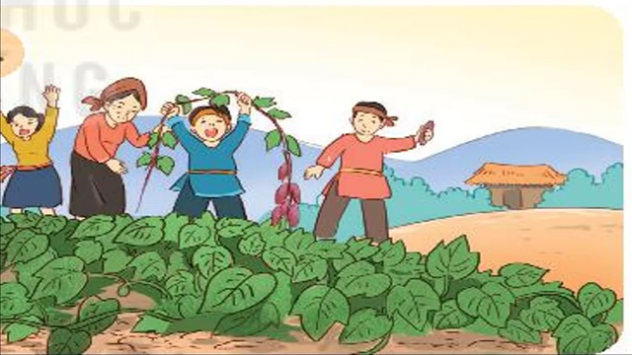
NGHE KỂ CHUYỆN: SỰ TÍCH CÂY KHOAI LANG
Bài giảng thiết kế bởi Vũ Hồng
LH: FB Vũ Hồng | https://www.facebook.com/vuhong1972 | hongvu7219@gmail.com
Notes:
Bài giảng được thiết kế bởi: Vũ Hồng
LH: FB Vũ Hồng | https://www.facebook.com/vuhong1972/ | hongvu7219@gmail.com

Slide 16
Sự tích cây khoai lang
( 1 ) Ngày xưa, có hai bà cháu nghèo khổ, hằng ngày phải đi đào củ mài để ăn. Một hôm, cậu bé nói với bà:
- Bà ơi, cháu đã lớn. Cháu sẽ làm nương, trồng lúa để có gạo nấu cơm.
Từ đó, cậu bé chăm chỉ trồng cây trên nương.
( 2 ) Năm đó, gần đến ngày thu hoạch lúa thì chẳng may khu rừng bị cháy. Nương lúa thành tro. Cậu bé buồn quá, nước mắt trào ra. Bỗng, Bụt hiện lên, bảo:
- Ta cho con một điều ước, con ước gì?
- Dạ, con chỉ mong bà của con không bị đói khổ.
Bụt gật đầu và biến mất.
Bài giảng thiết kế bởi Vũ Hồng
LH: FB Vũ Hồng | https://www.facebook.com/vuhong1972 | hongvu7219@gmail.com
Notes:
Bài giảng được thiết kế bởi: Vũ Hồng
LH: FB Vũ Hồng | https://www.facebook.com/vuhong1972/ | hongvu7219@gmail.com

Slide 17
(3) Hôm ấy, cậu bé đào được củ gì rất lạ. Củ bị lửa rừng hun nóng, có mùi thơm ngòn ngọt. Cậu bé nếm thử, thấy rất ngon, bèn đào thêm mấy củ nữa đem về cho bà. Bà tấm tắc khen ngon và thấy khoẻ hẳn ra. Cậu bé kể lại câu chuyện gặp Bụt cho bà nghe, bà nói:
- Vậy củ này chính là Bụt ban cho đấy. Cháu hãy vào rừng tìm thứ cây quý đó đem trồng khắp bìa rừng, bờ suối để người nghèo có cái ăn.
(4) Cậu bé làm theo lời bà dặn. Chỉ mấy tháng sau, loài cây lạ mọc khắp nơi, rễ cây phình to ra thành củ có màu tím đỏ. Từ đó, nhà nhà hết đói khổ. Mọi người gọi cây đó là “khoai lang”. Đến bây giờ, khoai lang vẫn được nhiều người ưa thích.
Bài giảng thiết kế bởi Vũ Hồng
LH: FB Vũ Hồng | https://www.facebook.com/vuhong1972 | hongvu7219@gmail.com
Notes:
Bài giảng được thiết kế bởi: Vũ Hồng
LH: FB Vũ Hồng | https://www.facebook.com/vuhong1972/ | hongvu7219@gmail.com

Slide 18

Bài giảng thiết kế bởi Vũ Hồng
LH: FB Vũ Hồng | https://www.facebook.com/vuhong1972 | hongvu7219@gmail.com
Kể chuyện trong nhóm 4
Notes:
Bài giảng được thiết kế bởi: Vũ Hồng
LH: https://www.facebook.com/vuhong1972/

Slide 19
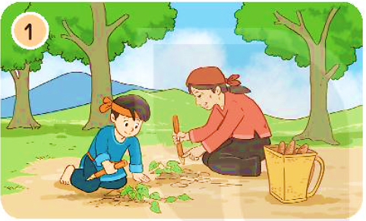
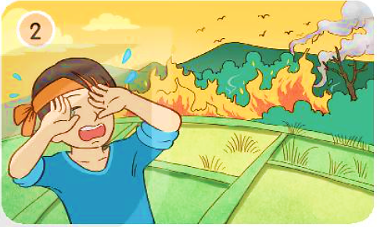
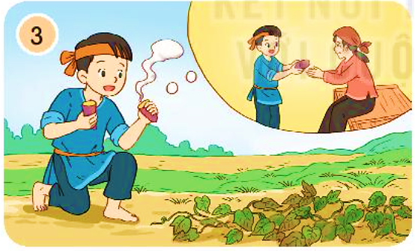
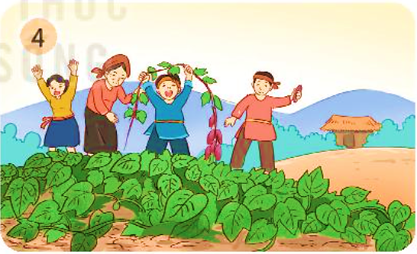
SỰ TÍCH CÂY KHOAI LANG
Bài giảng thiết kế bởi Vũ Hồng
LH: FB Vũ Hồng | https://www.facebook.com/vuhong1972 | hongvu7219@gmail.com
Hai bà cháu nghèo khổ làm gì để sinh sống?
Chuyện gì xảy ra với hai bà cháu khi rừng bị cháy?
Điều may mắn gì đã đến với hai bà cháu?
Hai bà cháu đã làm gì để giúp mọi người hết đói khổ?
Notes:
Bài giảng được thiết kế bởi: Vũ Hồng
LH: FB Vũ Hồng | https://www.facebook.com/vuhong1972/ | hongvu7219@gmail.com

Slide 20


Bài giảng thiết kế bởi Vũ Hồng
LH: FB Vũ Hồng | https://www.facebook.com/vuhong1972 | hongvu7219@gmail.com
Kể chuyện trước lớp
Notes:
Bài giảng được thiết kế bởi: Vũ Hồng
LH: https://www.facebook.com/vuhong1972/

Slide 21

3. Kể lại từng đoạn của câu chuyện theo tranh
Bài giảng thiết kế bởi Vũ Hồng
LH: FB Vũ Hồng | https://www.facebook.com/vuhong1972 | hongvu7219@gmail.com
Hai bà cháu nghèo khổ làm gì để sinh sống?
Notes:
Bài giảng được thiết kế bởi: Vũ Hồng
LH: https://www.facebook.com/vuhong1972/

Slide 22

3. Kể lại từng đoạn của câu chuyện theo tranh
Bài giảng thiết kế bởi Vũ Hồng
LH: FB Vũ Hồng | https://www.facebook.com/vuhong1972 | hongvu7219@gmail.com
Chuyện gì xảy ra với hai bà cháu khi rừng bị cháy?
Notes:
Bài giảng được thiết kế bởi: Vũ Hồng
LH: https://www.facebook.com/vuhong1972/

Slide 23
3. Kể lại từng đoạn của câu chuyện theo tranh
Bài giảng thiết kế bởi Vũ Hồng
LH: FB Vũ Hồng | https://www.facebook.com/vuhong1972 | hongvu7219@gmail.com
Điều may mắn gì đã đến với hai bà cháu?
Notes:
Bài giảng được thiết kế bởi: Vũ Hồng
LH: https://www.facebook.com/vuhong1972/

Slide 24
3. Kể lại từng đoạn của câu chuyện theo tranh
Bài giảng thiết kế bởi Vũ Hồng
LH: FB Vũ Hồng | https://www.facebook.com/vuhong1972 | hongvu7219@gmail.com
Hai bà cháu đã làm gì để giúp mọi người hết đói khổ?
Notes:
Bài giảng được thiết kế bởi: Vũ Hồng
LH: https://www.facebook.com/vuhong1972/

Slide 25



Bài giảng thiết kế bởi Vũ Hồng
LH: FB Vũ Hồng | https://www.facebook.com/vuhong1972 | hongvu7219@gmail.com
BÌNH CHỌN NHÓM, CÁ NHÂN KỂ CHUYỆN HAY.
Notes:
Bài giảng được thiết kế bởi: Vũ Hồng
LH: FB Vũ Hồng | https://www.facebook.com/vuhong1972/ | hongvu7219@gmail.com

Slide 26



Hoạt động sau giờ học.
Bài giảng thiết kế bởi Vũ Hồng
LH: FB Vũ Hồng | https://www.facebook.com/vuhong1972 | hongvu7219@gmail.com
Kể cho người thân về những việc làm tốt của người cháu trong câu chuyện trên.
Notes:
Bài giảng được thiết kế bởi: Vũ Hồng
LH: https://www.facebook.com/vuhong1972/

Slide 27
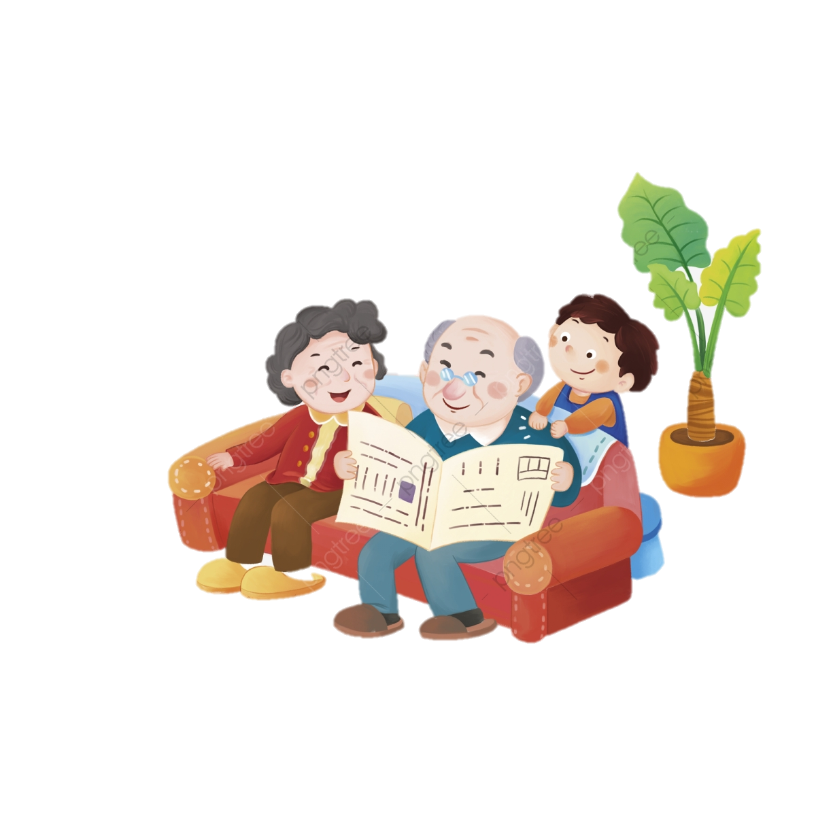
M
Những việc làm tốt của người cháu trong câu chuyện trên đó là:
- Lúc nhỏ, người cháu biết cùng bà đào củ mài để kiếm sống.
- Lớn lên, người cháu chăm chỉ lao động, chăm chỉ trồng lúa trên nương
- Nương bị cháy, đào được thứ củ thơm ngon, cậu nhớ đến bà, đem về cho bà ăn.
- Trồng cây quý khắp mọi nơi để mọi người đều có cái ăn.
Bài giảng thiết kế bởi Vũ Hồng
LH: FB Vũ Hồng | https://www.facebook.com/vuhong1972 | hongvu7219@gmail.com
Kể cho người thân về những việc làm tốt của người cháu trong câu chuyện trên.
Notes:
Bài giảng được thiết kế bởi: Vũ Hồng
LH: https://www.facebook.com/vuhong1972/

Slide 28

Bài giảng thiết kế bởi Vũ Hồng
LH: FB Vũ Hồng | https://www.facebook.com/vuhong1972 | hongvu7219@gmail.com
Củng cố và dặn dò
Notes:
Bài giảng được thiết kế bởi: Vũ Hồng
LH: FB Vũ Hồng | https://www.facebook.com/vuhong1972/ | hongvu7219@gmail.com

Slide 29
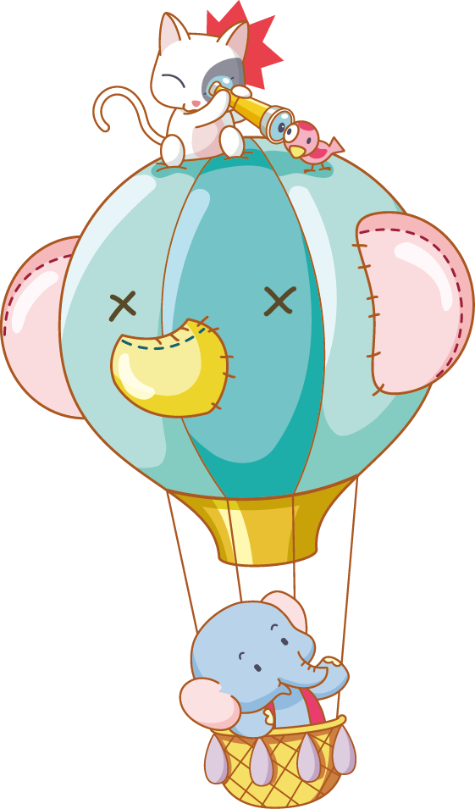
Bài giảng thiết kế bởi Vũ Hồng
LH: FB Vũ Hồng | https://www.facebook.com/vuhong1972 | hongvu7219@gmail.com
Tạm biệt và hẹn gặp lại
Notes:
Bài giảng được thiết kế bởi: Vũ Hồng
LH: FB Vũ Hồng | https://www.facebook.com/vuhong1972/ | hongvu7219@gmail.com

